Slide 1
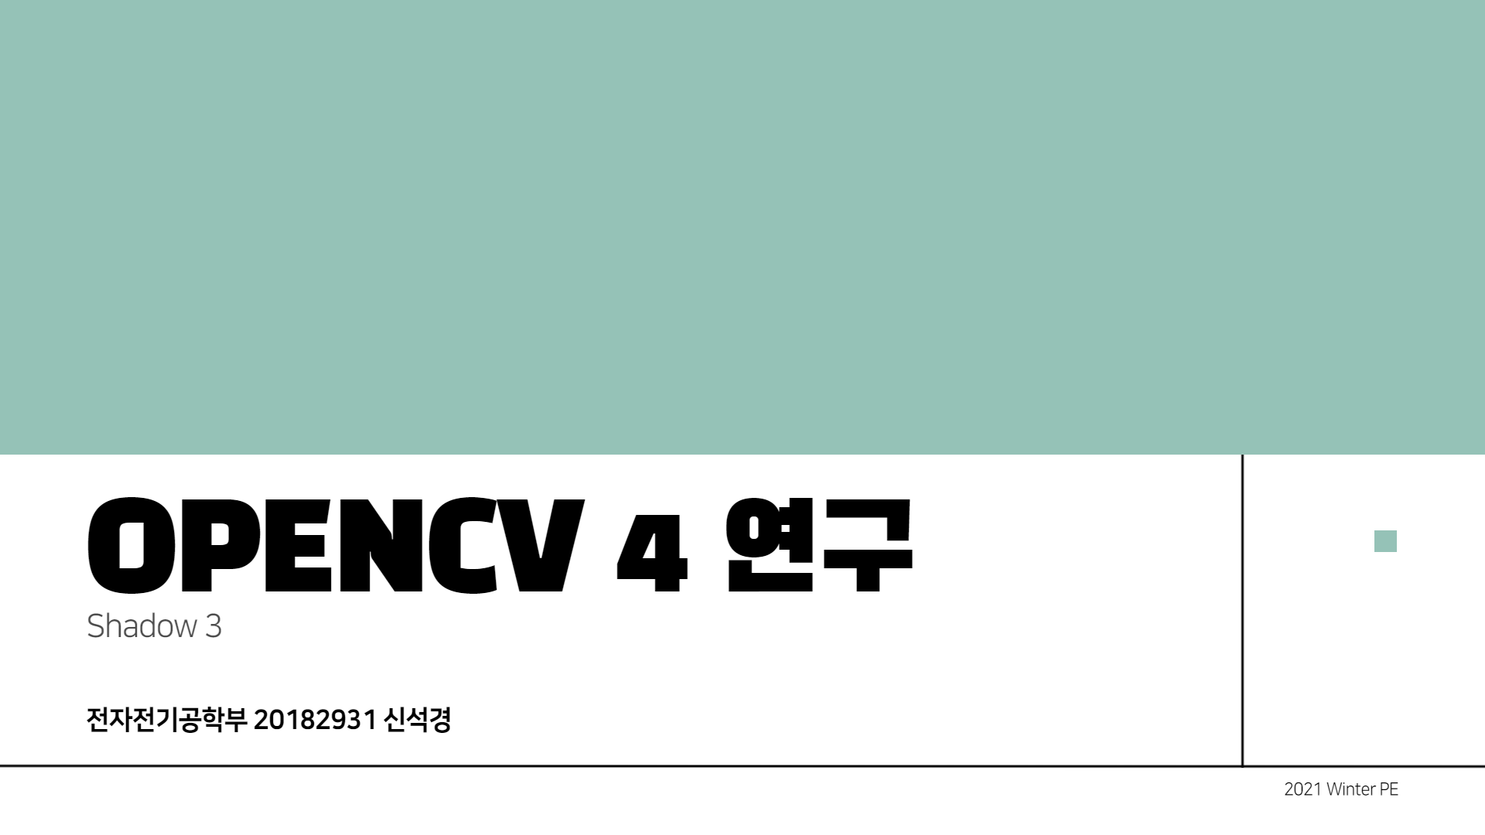

Slide 2
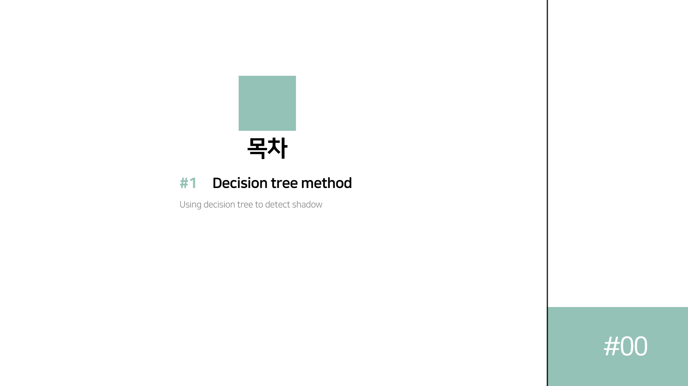

Slide 3
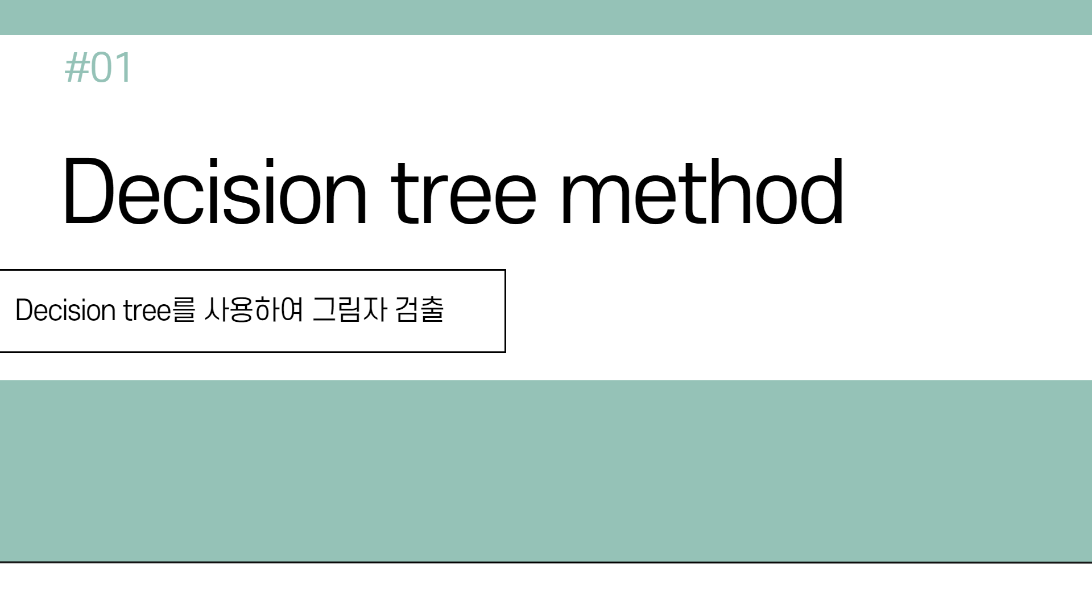

Slide 4
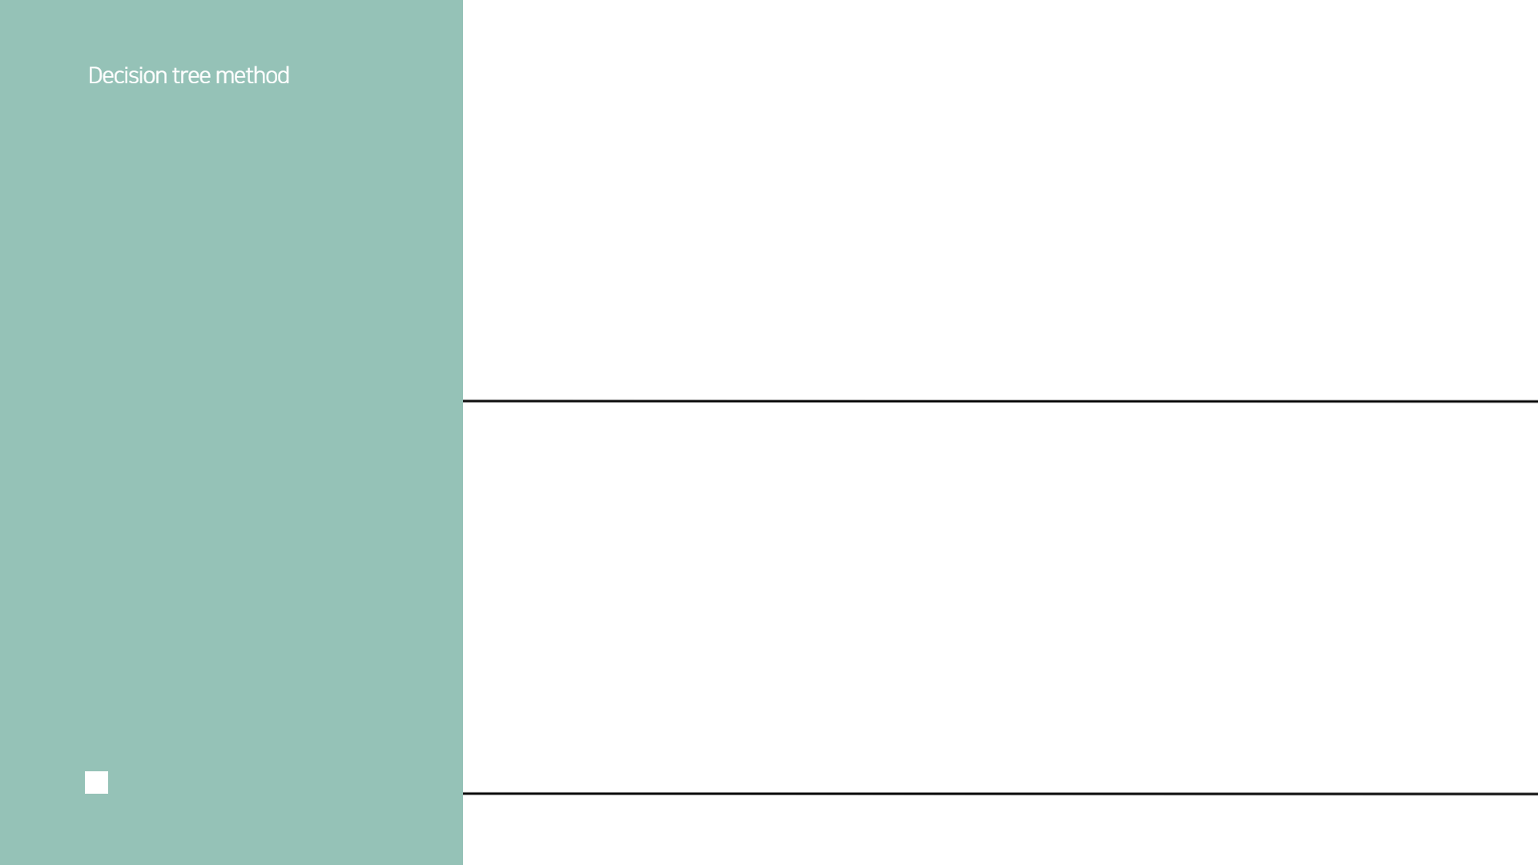
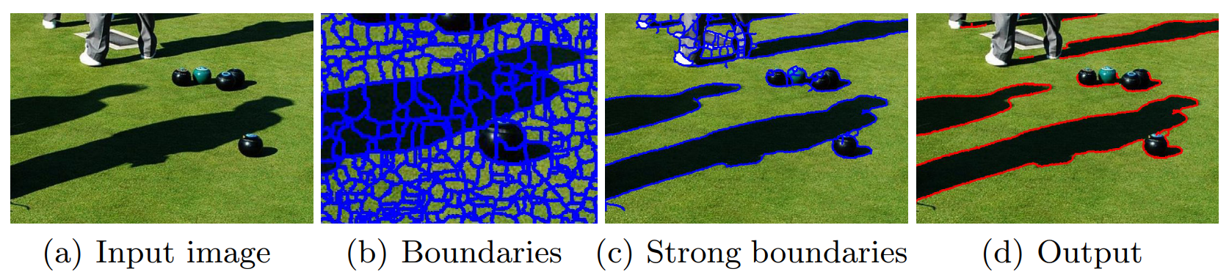
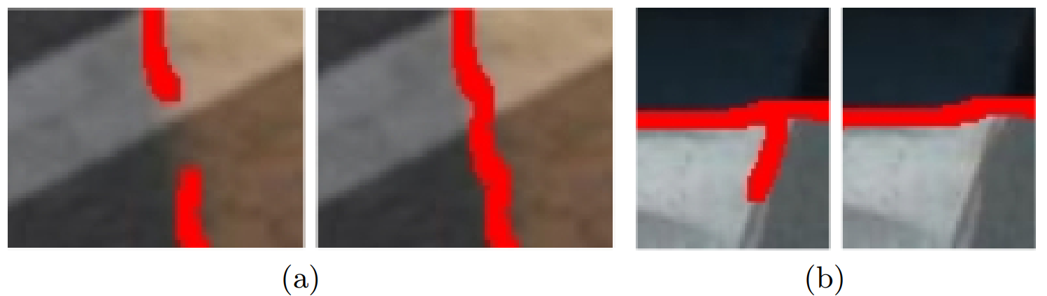
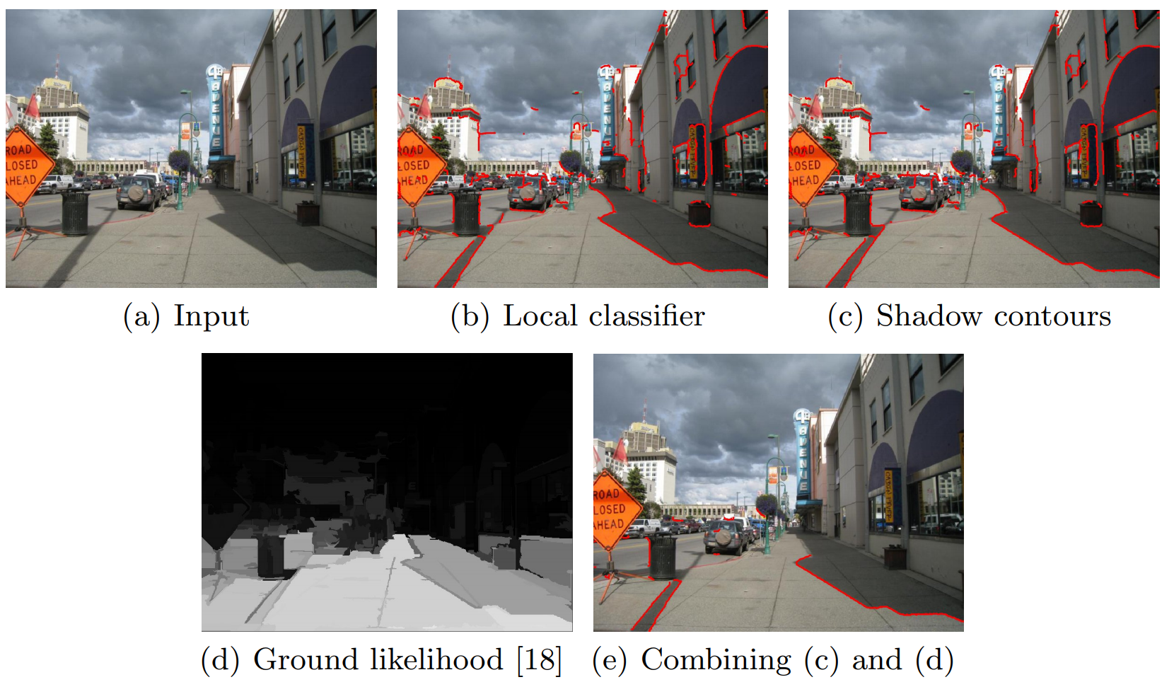
Detecting ground shadows in outdoor consumer photographs
기본적인 알고리즘 흐름
영상 내 edge를 중심으로 local information 계산
해당 정보를 가지고 decision tree로 edge가 shadow인지 판단
결정된 shadow edges를 긴 경계로 확장
전체 영상의 layout과 local shadow cues, shadow contours를 병합
1.
ECCV10
그림자 경계를 판단하는 과정
Shadow edge를 붙이거나 잘라서 정확한 영역 판단
Lalonde JF., Efros A.A., Narasimhan S.G. (2010) Detecting Ground Shadows in Outdoor Consumer Photographs. In: Daniilidis K., Maragos P., Paragios N. (eds) Computer Vision – ECCV 2010. ECCV 2010. Lecture Notes in Computer Science, vol 6312. Springer, Berlin, Heidelberg. https://doi.org/10.1007/978-3-642-15552-9_24
영상 내에서 하늘, 건물, 땅을 구분하여 해당 위치에 있는 그림자를 판단.

Slide 5
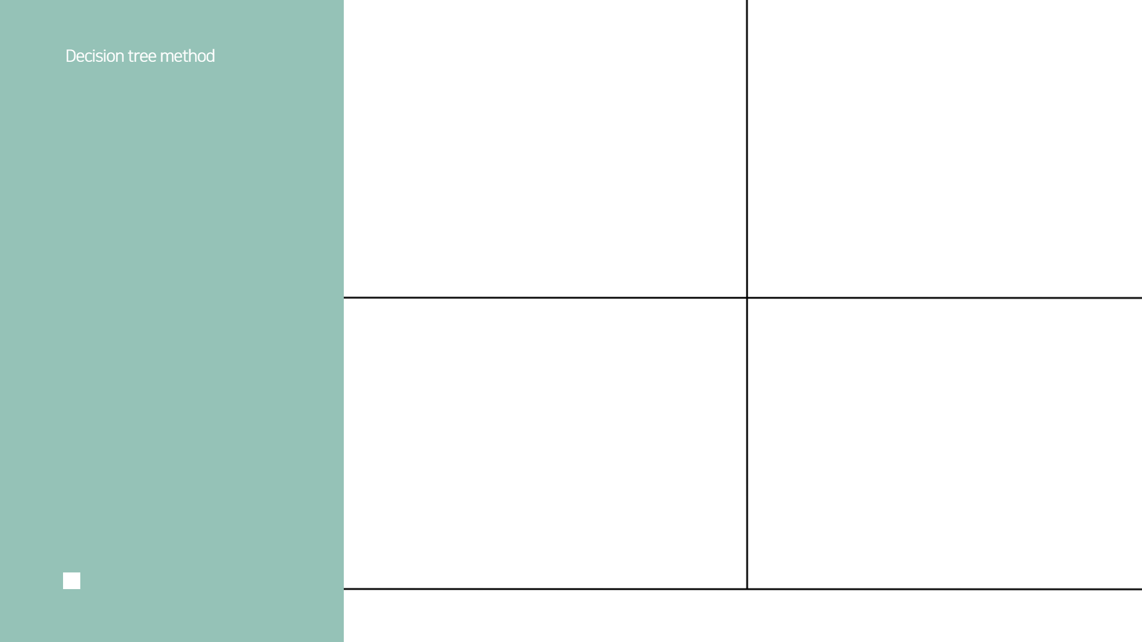
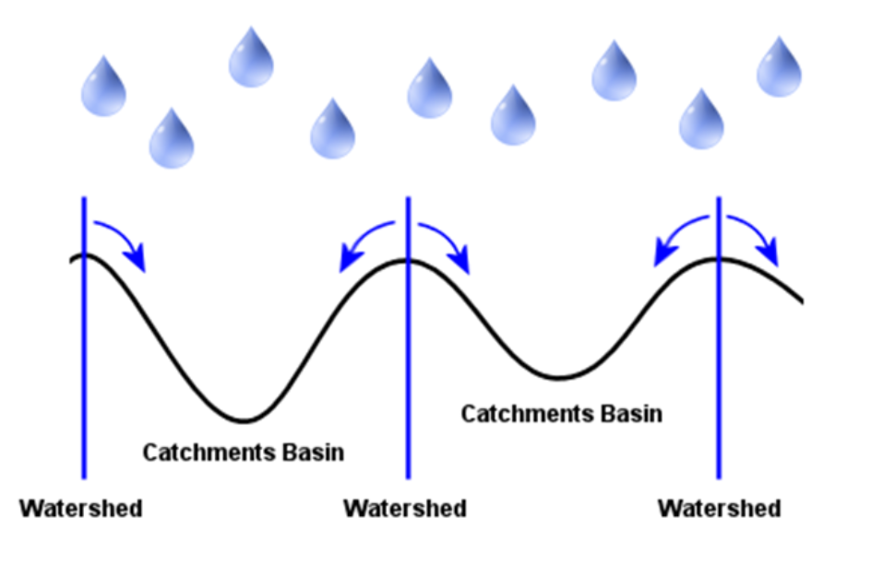
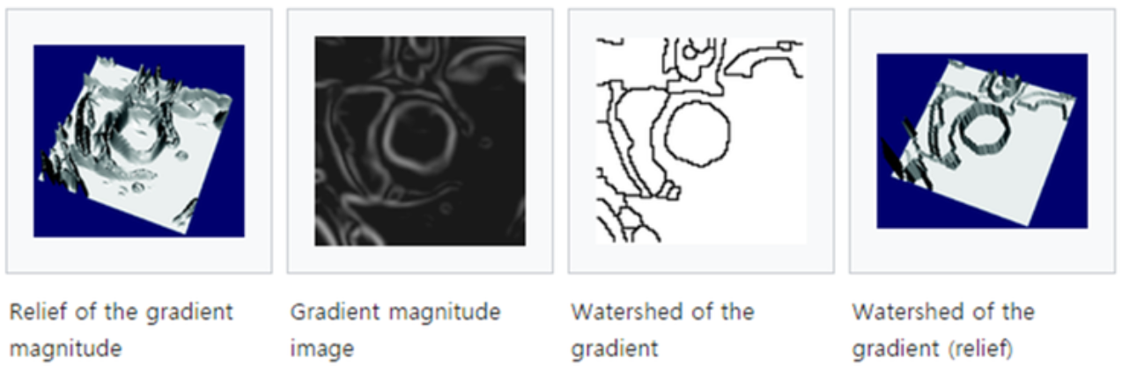
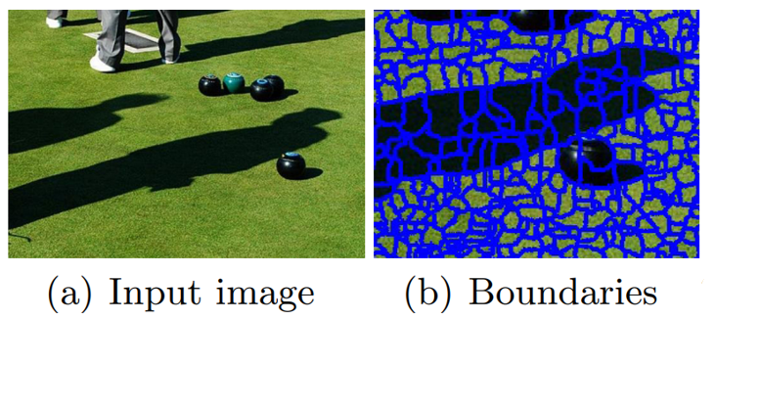
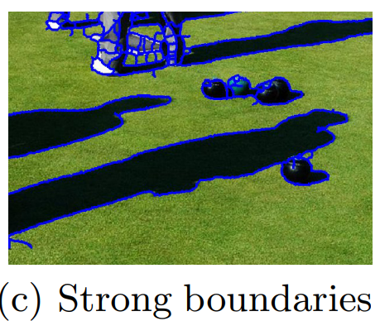
그림자 검출에서 edge를 사용하는 이유
2. Gradient magnitudes를 구한다.
-> edges 부근에서 gradien가 크게 계산된다.
영상 내에 존재하는 각각의 픽셀로 특징을
계산하는 것은 noise가 있고, 계산량이 많다.
-> edge를 검출하여 edge를 따라 특징을 계산한다.
3. Gradient magnitudes map에 watershed segmentation을 적용한다.
2.
1. Edges를 효과적으로 검출하기 위해 먼저 bilateral filter를 적용한다.
Find edges
4. Canny edge detector를 사용해서 Strong edges를 구별한다.
Watershed를 통해 많은 boundaries가 생겨, 그 중에 Strong edge만 구별한다.
Gradient 값을 기준으로 watershed 적용.
→ 영상이 여러 부분으로 segmentation 됨.

Slide 6
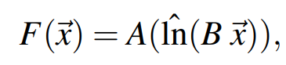
앞서 Canny edge detector를 실행할 때,
4개의 Scale(σ^2 = {1, 2, 4, 8}) 적용
총 4개의 경계 이미지
해당 이미지를 기반으로 특징 추출
특정 색상 공간만 사용하는 것은 shadow를 효과적으로 검출하기 어려움
→ 3개의 색상 공간 사용
RGB
LAB
“A perception-based color space for illumination-invariant image processing.” 에서 정의된 색 공간
3.
Shadow edges를 결정하는데 가장 유용한 정보는 색상 정보
→ Edges 양 쪽의 색상 비율로 특징 추출
Calculate
Features
#1
B Matrix: relighting을 수행하는 Matrix
A Matrix: perceptual distances를 맞추기 위한 Matrix
X: 3 x 1 의 색상 벡터
A, B: 3 x 3의 변환 Matrix
-> F: 3 x 1의 색상 정보
그러므로 총 3 + 3 + 3의 색상 정보 추출
Edges를 따라가며 픽셀의 한쪽 (ex. 왼쪽) 에 대해
Weighted sum 을 계산
oriented gaussian derivative filter 사용
Chong, H. et al. “A perception-based color space for illumination-invariant image processing.” ACM SIGGRAPH 2008 papers (2008): n. pag.

Slide 7
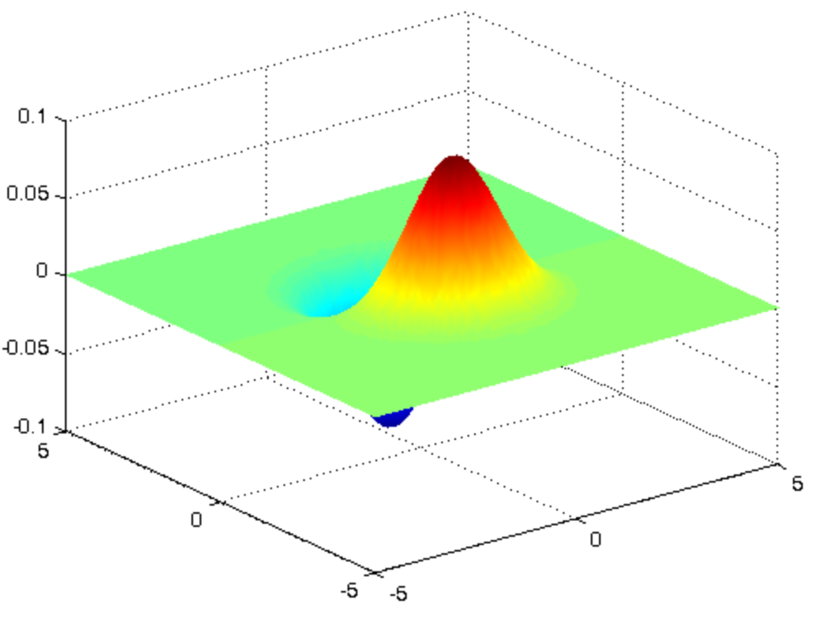
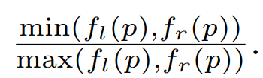
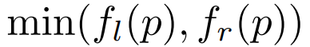
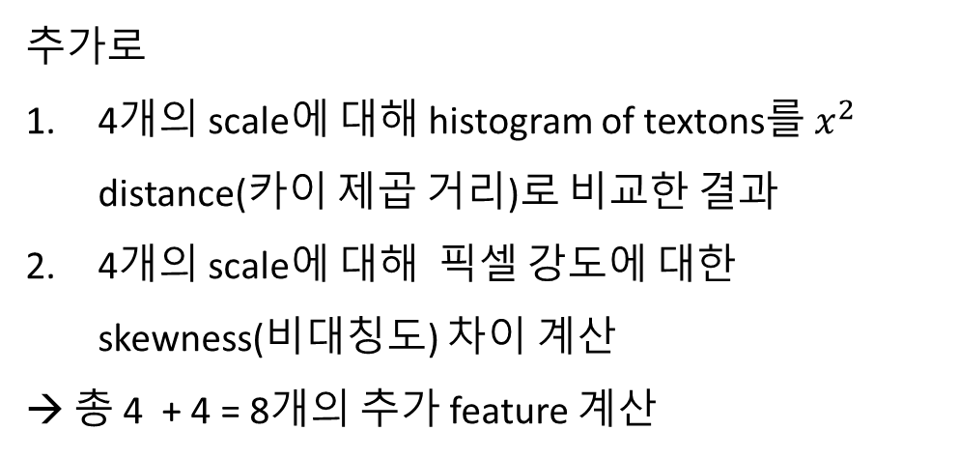
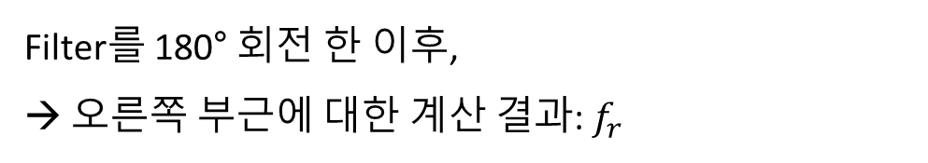
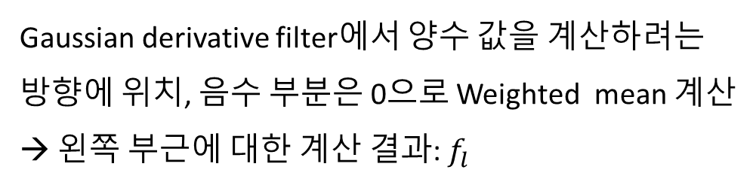
oriented gaussian derivative filter
Gaussian derivative filter에서 양수 값을 계산하려는 방향에 위치, 음수 부분은 0으로 Weighted mean 계산
→ 왼쪽 부근에 대한 계산 결과: $f_{l}$
Filter를 180° 회전 한 이후,
→ 오른쪽 부근에 대한 계산 결과: $f_{r}$
3.
Calculate
Features
#2
계산된 결과로
픽셀 p에 대한
Ratio 결정
해당 과정을 총 RGB, LAB, F(논문에서 설명한 색 공간)의 모든 채널에 적용.
4개의 sigma scale * 9개의 채널 = 36개의 feature
마지막으로 4개 scale의 intensity channel에 대해 minimum filter response의 절댓값 계산
→ 4개의 추가 특징
추가로
4개의 scale에 대해 histogram of textons를 $x^{2}$ distance(카이 제곱 거리)로 비교한 결과
4개의 scale에 대해 픽셀 강도에 대한 skewness(비대칭도) 차이 계산
→ 총 4 + 4 = 8개의 추가 feature 계산
그러므로 총 36 + 8 + 4 = 48개의 특징 계산

Slide 8

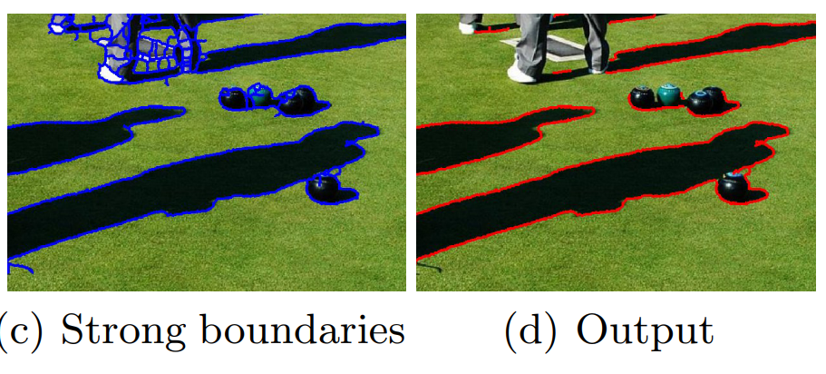
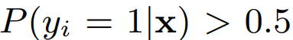
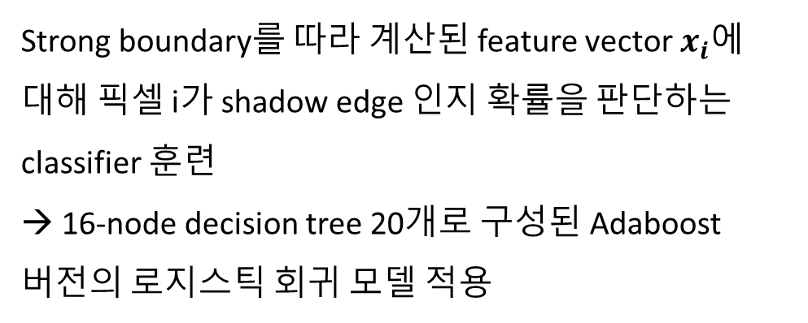
Strong boundary를 따라 계산된 feature vector $x_{i}$에 대해 픽셀 i가 shadow edge 인지 확률을 판단하는 classifier 훈련
→ 16-node decision tree 20개로 구성된 Adaboost 버전의 로지스틱 회귀 모델 적용
4.
Strong boundaries에 존재하는 픽셀을 기반으로 확률을 계산한 결과가 0.5 이상인 경우 그림자로 판단
Classifier
그 결과로 shadow edge 확률 출력
ECCV10의 shadow edge detection 알고리즘
Bilateral filter를 사용하여 영상 잡음 처리
Gradient magnitudes를 구하고 해당 map을 통해 watershed algorithm을 적용하여 영상 segmentation
Segmentation된 영상에서 boundaries를 구하고 4개의 scale을 가진 Canny edge detector 수행
4개의 영상을 가지고 총 48개의 feature 계산
계산된 feature를 가지고 decision tree를 사용하여 Shadow edge pixel인지 판단
5.
최종 정리

Slide 9


